Slide 1
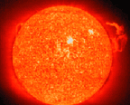
الجحيم
163
الموضوع الذي لا أفضل تعليمه
د. ريك جريفيث • مؤسسة الدراسات اللاهوتية الأردنية • BibleStudyDownloads.org

Slide 2

ماذا تعتقد عنها ....
162
السماء؟
وعن الجحيم؟

Slide 3
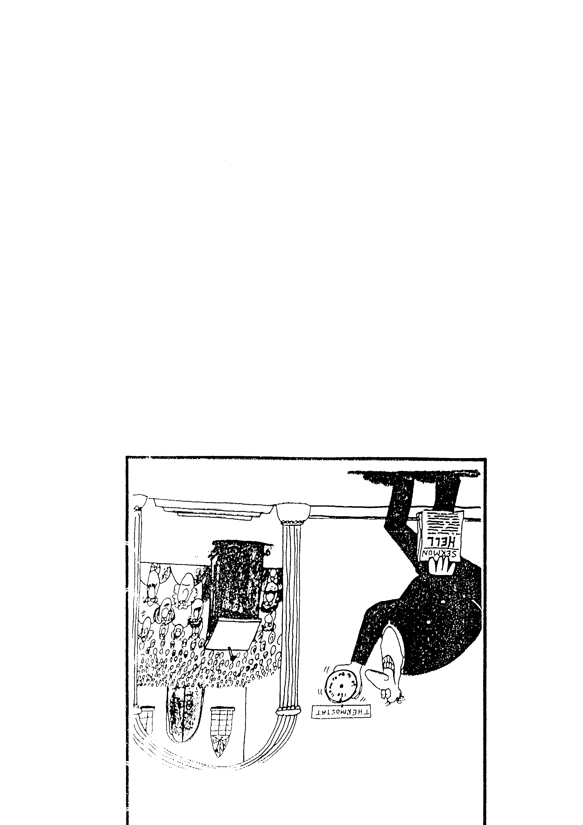
Sermon
THERMOSTAT
منظم الحرارة
العظة:
الجحيم

Slide 4
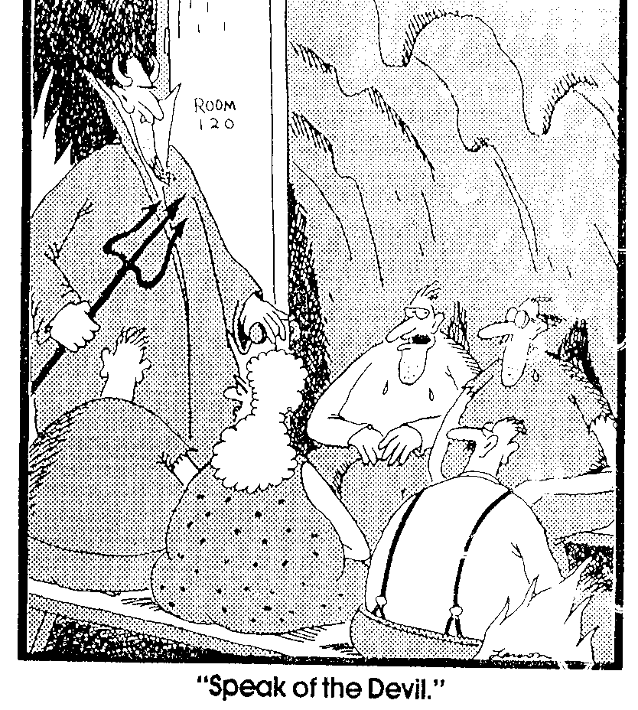
الحديث عن الشيطان
الغرفة 120

Slide 5
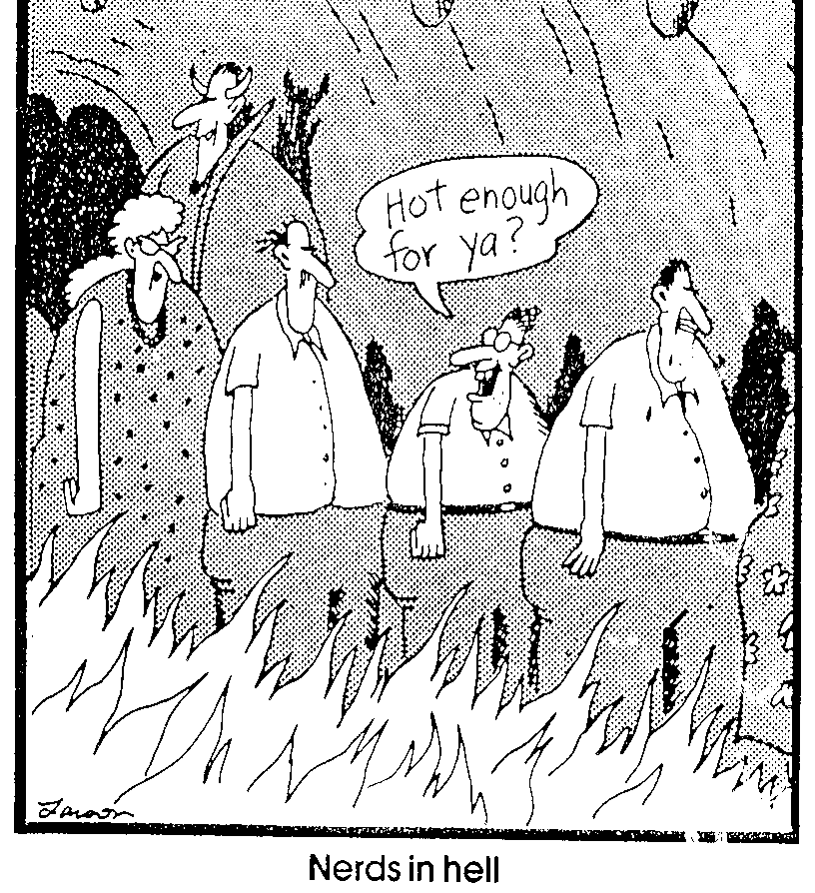
المهووسون في الجحيم
حار بما فيه الكفاية بالنسبة لك؟

Slide 6

S

Slide 7
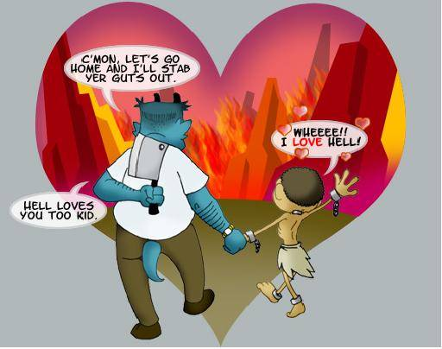
Some even love hell?
هيا، دعنا نعود إلى المنزل وسوف أقتلع أمعائك.
ويي
أنا أحب الجحيم
والجحيم يحبك أيضاً أيها الطفل
Notes:
Some even love hell?

Slide 8
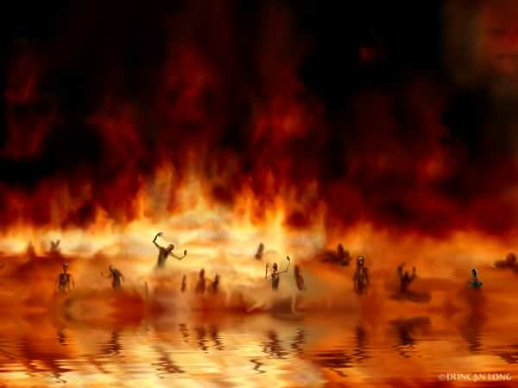
بحيرة النار
رؤيا ٢٠ : ١٤-١٥
438

Slide 9
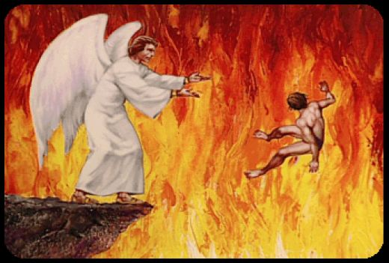
رؤيا ٢٠ : ١٥
وكل من لم يوجد مكتوباً في سفر الحياة طرح في بحيرة النار
438
Notes:
___________________
ES-03-Reincarnation&SpiritsInPrison-44
OB-38-Salvation-44
NS-08-2Cor-267
NS-22-Rev20-22-slide 154

Slide 10
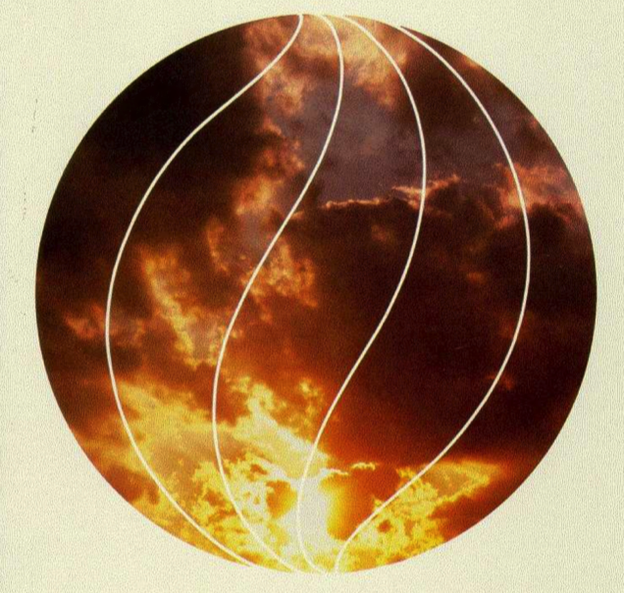
الإبادة
52
ما هي؟
الحجج المذكورة
الدحض

Slide 11
الشمولية
52
الجزء أ
ما هي:
الحجج المذكورة
الدحض

Slide 12


الشمولية
الحالية
Notes:
http://www.cbn.com/cbnnews/us/2011/april/love-wins-pastor-caught-off-guard-by-controversy/
'Love Wins' Pastor Caught Off Guard by Controversy
By Crystal Woodall CBN News Internet Producer
Sunday, April 10, 2011
Print 35 Comment(s)
Ad Feedback
Evangelical megachurch pastor Rob Bell says he was caught off guard by the condemnation his new book has received from leaders in the Christian community.
Standing before an audience of about 1,600 at Nashville's Belmont University, Bell said the last several weeks had been the "most painful" of his life.
"It has taken me to a place of profound brokenness," said Bell, who pastors the 10,000-member Mars Hill Bible Church in Grand Rapids, Mich.
Love Wins: Heaven, Hell, and the Fate of Every Person Who Ever Lived, released March 29, challenges the traditional Christian belief that few will enter Heaven.
"Will only a few select people make it into Heaven and will billions of people burn forever in Hell?" Bell asks in a promotional video of his book, recently released by publisher HarperOne. "And if that's the case, how do you become one of the few?" Watch the video here.
Bell insists it was never his intent to stir controversy, but to bring focus back to a message he suggests has got lost in dogma -- the love of God.
"I kept meeting religious people who were incredibly dogmatic about heaven and hell when you die but didn't seem to care about the fact that 8 million people will go to bed hungry tonight," Bell explained.
Bell denies charges that his book promotes a universalist theology - the belief that everyone, regardless of belief, will be saved by God.
"No, if by universalist we mean there's a giant cosmic arm that swoops everybody in at some point whether you want to be there or not," he told The Christian Post.
"That violates the laws of love and love is about freedom," he explained. "It's about choice; it's about do you want to be there? Because that's what would make it heaven."
According to the Associated Press, Bell says hell is something freely chosen that already exists on earth.
"Apparently this is a pastor who has written a book who has grown uncomfortable contending for the faith," CBN chaplain and Regent University theology professor Joel Palser said. "He is no longer able to defend what the Bible says and has endeavored to make that more palatable to modern culture."
"It may be trendy and it might sell a lot of books, but in fact Jesus speaks very clearly about heaven and hell," Palser added.

Slide 13
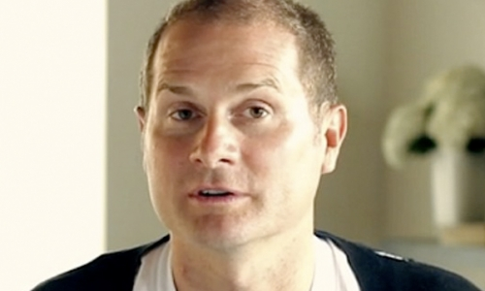
من بين 10000 عضو في كنيسة جراند رابيدز مارس هيل للكتاب المقدس غادر 3000 بعد نشر الكتاب ثم غادر بيل نفسه إلى كاليفورنيا
لإدارة برنامج حواري متأثر بالإيمان
Notes:
http://www.cbn.com/cbnnews/us/2011/april/love-wins-pastor-caught-off-guard-by-controversy/
'Love Wins' Pastor Caught Off Guard by Controversy
By Crystal Woodall CBN News Internet Producer
Sunday, April 10, 2011
Print 35 Comment(s)
Ad Feedback
Evangelical megachurch pastor Rob Bell says he was caught off guard by the condemnation his new book has received from leaders in the Christian community.
Standing before an audience of about 1,600 at Nashville's Belmont University, Bell said the last several weeks had been the "most painful" of his life.
"It has taken me to a place of profound brokenness," said Bell, who pastors the 10,000-member Mars Hill Bible Church in Grand Rapids, Mich.
Love Wins: Heaven, Hell, and the Fate of Every Person Who Ever Lived, released March 29, challenges the traditional Christian belief that few will enter Heaven.
"Will only a few select people make it into Heaven and will billions of people burn forever in Hell?" Bell asks in a promotional video of his book, recently released by publisher HarperOne. "And if that's the case, how do you become one of the few?" Watch the video here.
Bell insists it was never his intent to stir controversy, but to bring focus back to a message he suggests has got lost in dogma -- the love of God.
"I kept meeting religious people who were incredibly dogmatic about heaven and hell when you die but didn't seem to care about the fact that 8 million people will go to bed hungry tonight," Bell explained.
Bell denies charges that his book promotes a universalist theology - the belief that everyone, regardless of belief, will be saved by God.
"No, if by universalist we mean there's a giant cosmic arm that swoops everybody in at some point whether you want to be there or not," he told The Christian Post.
"That violates the laws of love and love is about freedom," he explained. "It's about choice; it's about do you want to be there? Because that's what would make it heaven."
According to the Associated Press, Bell says hell is something freely chosen that already exists on earth.
"Apparently this is a pastor who has written a book who has grown uncomfortable contending for the faith," CBN chaplain and Regent University theology professor Joel Palser said. "He is no longer able to defend what the Bible says and has endeavored to make that more palatable to modern culture."
"It may be trendy and it might sell a lot of books, but in fact Jesus speaks very clearly about heaven and hell," Palser added.

Slide 14
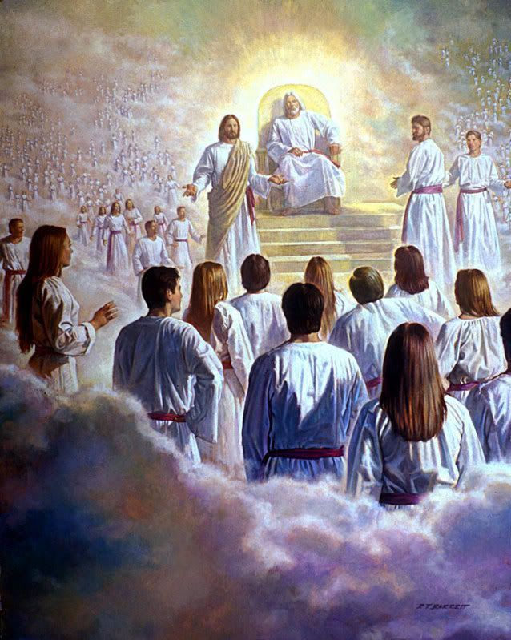
رؤيا ٢٠ : ١١
ثم رأيت عرشاً عظيماً أبيض
438

Slide 15
بحيرة النار
رؤيا ٢٠ : ١٤-١٥
438

Slide 16
الإبادة
52
ما هي؟
الحجج المذكورة
الدحض

Slide 17

مجموعات الإبادة
52
الأدفنتست السبتيين
شهود يهوه
بعض الإنجيليين ؟

Slide 18

حجج الإبادة
52
دحض
الله لطيف جداً فلا يرسل الناس إلى الجحيم الأبدي
الله عادل وقدوس جداً
الدمار يدل على الإبادة
الدمار يشير إلى
الموت الجسدي

Slide 19
تقرير كنيسة إنجلترا
كانون ثاني 1996
الجحيم باعتباره اللاوجود المطلق هو الطريقة التي وضعناها بها. الشياطين الرهيبة هي خيال المخترعين وأهل العصور الوسطى
المطران جون تايلور
أحد مؤلفي التقرير

Slide 20

المطهر
52
الجزء ب
ما هو؟

Slide 21
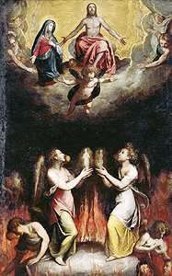
الحجج المذكورة
للمطهر
52
الجزء ب
ليس صالحاً كفاية للذهاب إلى السماء لكنه ليس شريراً كفاية للذهاب إلى جهنم
2 مكابيين

Slide 22
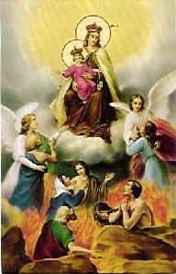
دحض فكرة
المطهر
52
الجزء ب
الخلاص بالأعمال
سفر أبوكريفي
لا يوجد فرصة ثانية

Slide 23
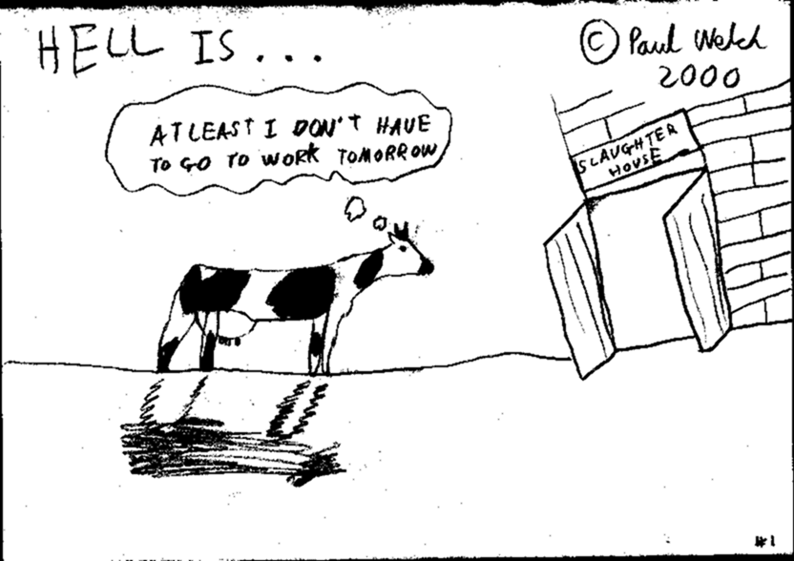
المطهر؟
أم الإبادة؟
الجحيم هو ...
على الأقل لست مضطراً للذهاب إلى العمل غداً
المذبح

Slide 24
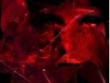
لماذا ندرس ونعلّم عن الجحيم؟
171

Slide 25
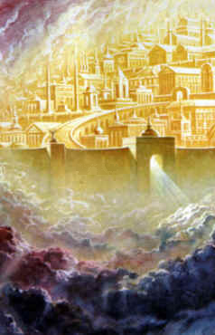

ما هو الفرق؟
155ح
الجزء 2
النعمة
الرحمة
... الله
يعطينا
ما لا
نستحقه
... الله
لا يعطينا
ما نستحقه
بالفعل

Slide 26
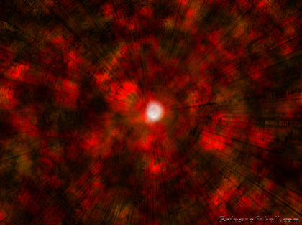
أين الجحيم؟

Slide 27

Gates of Hell
171

Slide 28
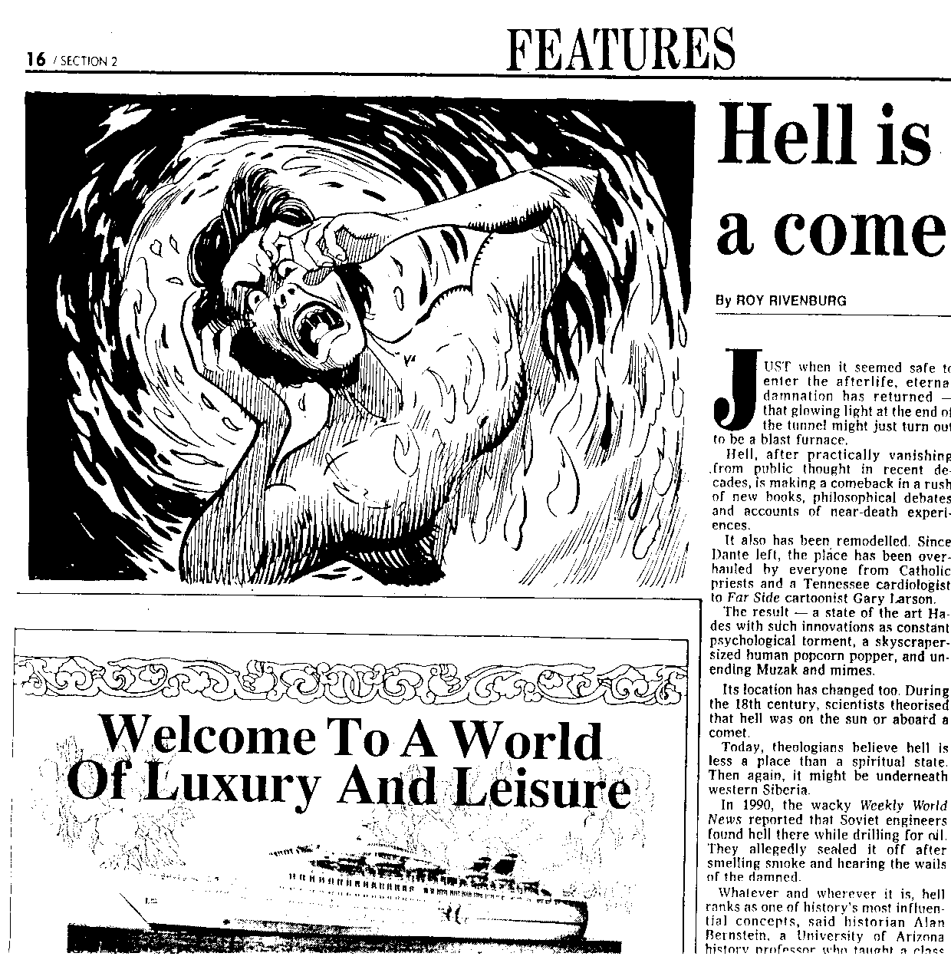
عودة الجحيم
Monday January 24, 1994 THE STAR
وقال جي بي مورلاند أستاذ الفلسفة بجامعة بيولا والمؤلف المشارك لكتاب الخلود: الجانب الآخر من الموت: إنه موجود ولكنه ليس مكاناً. إنه مثل الأرقام. إنها حقيقية لكن لا أحد يعرف مكانها.
Notes:
Monday January 24, 1994 THE STAR
(Malaysia)

Slide 29
كيف يبدو الجحيم؟
171
أبدي (مت 25: 46، 2 تس 1: 8-9، 1 كو 1: 18، 4: 3، عب 2: 3)
ألم أبدي بسبب الدود (مر 9: 47-48)
انفصال أبدي عن حضور الله (2 تس 1: 9)
ظلمة خارجية (مت 8: 12، 25: 30، 2 بط 2: 17، يه 13، أنظر 1 أخنوخ 102: 8، مز 14: 9)
نار لا تطفأ (مت 5: 22، 18: 8-9، 25: 41، مر 9: 47-48، لو 16: 24، يع 3: 6، يه 7، رؤ 20: 14-15، أنظر خر 3: 1-6، أقوال سابيليوس 4: 40-44)

Slide 30
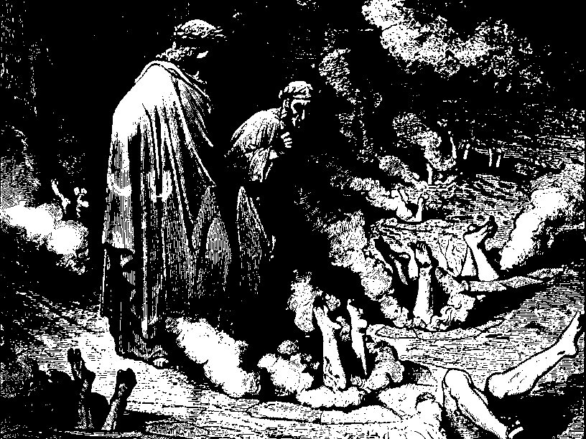
نظرة كلاسيكية عن الجحيم
Notes:
Paul Lee Tan, 194

Slide 31
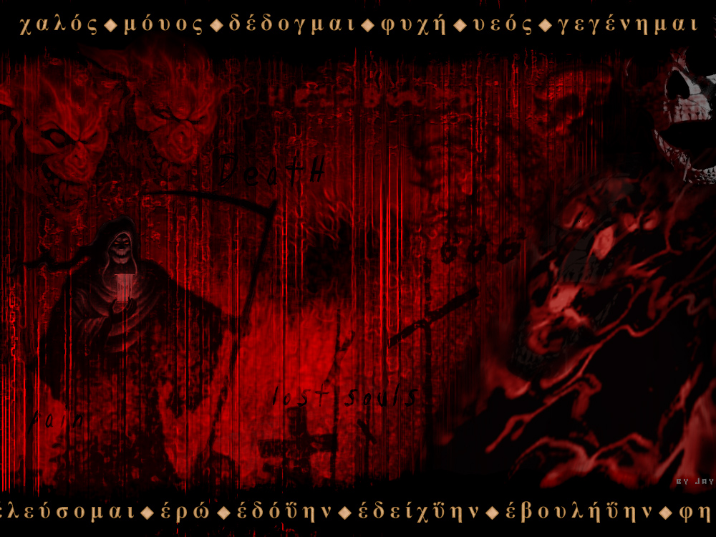
لا يوجد مدير هناك
172
النقطة ت
Notes:
http://plaza.ufl.edu/bigjay/Vision%20of%20Hell.jpg

Slide 32

نار حرفية أم مجازية؟
172
النقطة ج

Slide 33
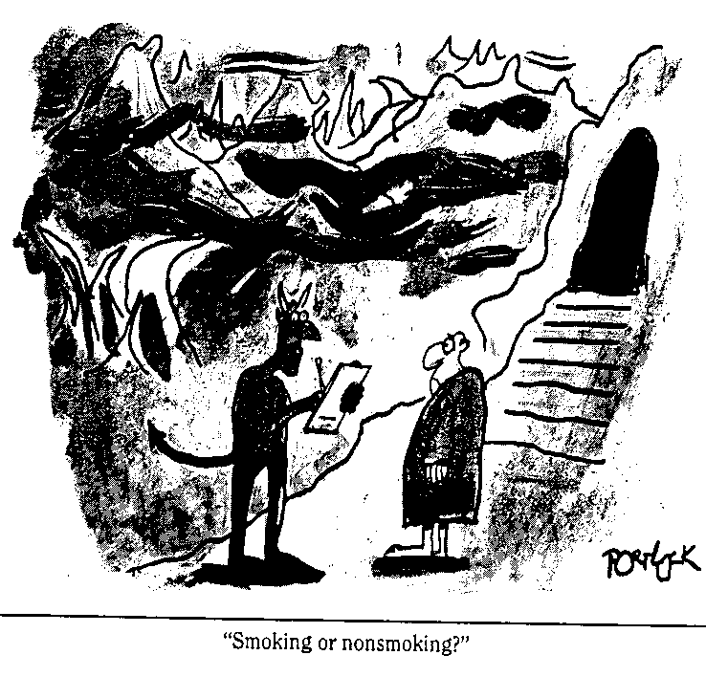
درجات العقاب في الجحيم؟
172 النقطة ح
مدخن أم غير مدخن؟

Slide 34
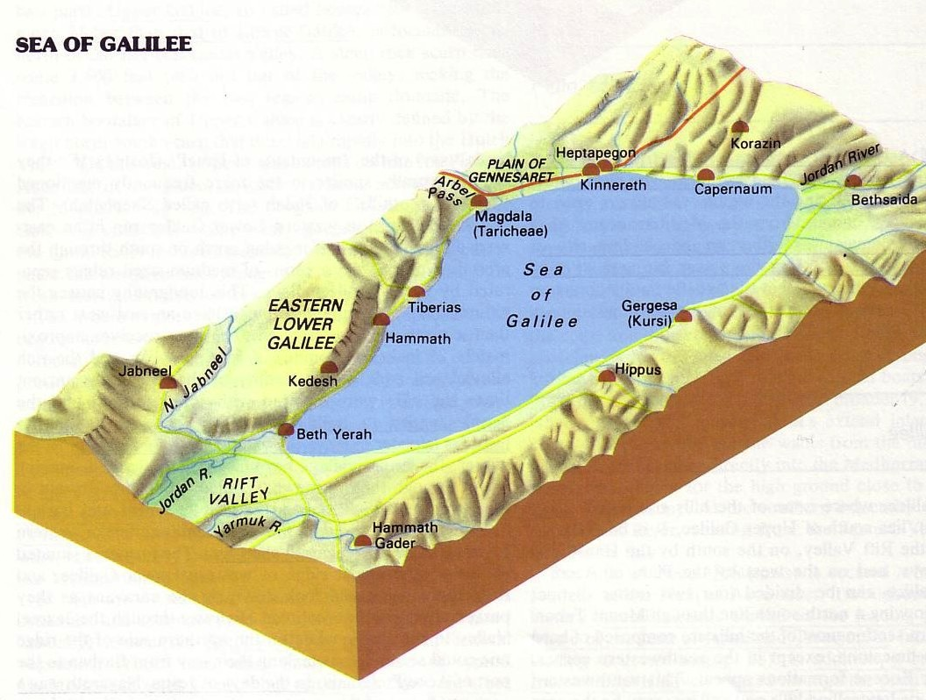
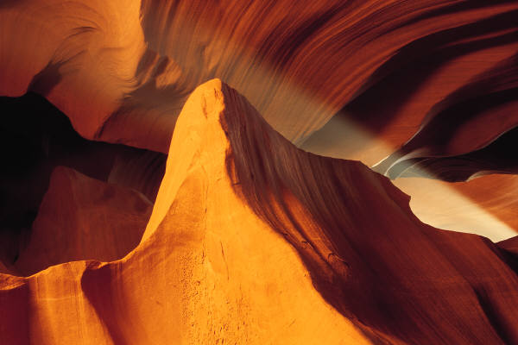
منطقة المدينة الثلاثية
172 النقطة ح
حينئذ ابتدأ يوبخ المدن التي صنعت فيها أكثر قواته لأنها لم تتب:
ويل لك يا كورزين ويل لك يا بيت صيدا
لأنه لو صنعت في صور وصيداء القوات المصنوعة فيكما، لتابتا قديما في المسوح والرماد.
ولكن أقول لكم: إن صور وصيداء تكون لهما حالة أكثر احتمالا يوم الدين مما لكما.
وأنت يا كفرناحوم المرتفعة إلى السماء ... إن أرض سدوم تكون لها حالة أكثر احتمالا يوم الدين مما لك».
متى 11: 20-24

Slide 35

من أسوأ الأشياء في الجحيم هي الذكرى
172
النقطة ذ

Slide 36
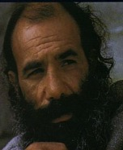
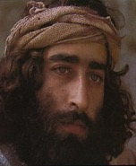
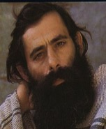
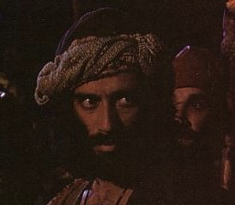
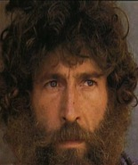
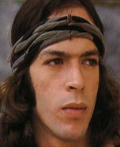
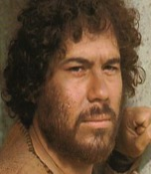
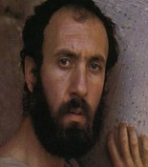
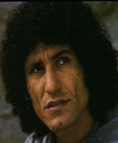
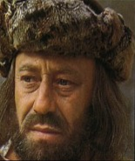
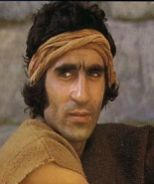
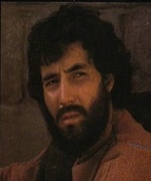







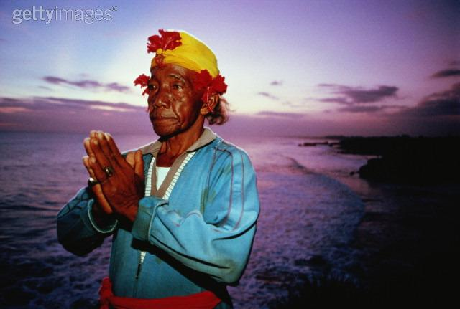




من سيذهب إلى الجحيم؟
هؤلاء الذين رفضوا يسوع
يعقوب
تداوس
يوحنا
بطرس
أندراوس
يهوذا
برثلماوسي
يعقوب بن حلفى
توما
متى
سمعان الغيور
فيلبس

Slide 37

غضب الله (رومية 1: 18-20)
155ي
جزء 1
الحقيقة (18أ)
السبب (18ب-20أ)
النتيجة (20ب)

Slide 38

رومية 1: 20
155ي
شخص غير محدود
شخص خارق للطبيعة
لأن أموره غير المنظورة ترى منذ خلق العالم مدركة بالمصنوعات قدرته السرمدية ولاهوته حتى إنهم بلا عذر

Slide 39
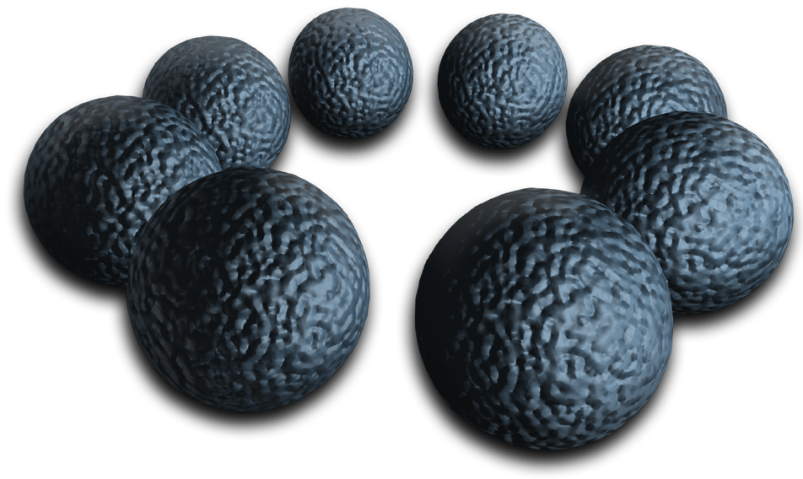
لماذ الله غاضب على الأمم
(رو 1: 21-32)
155ي
ي.1 ب
رفضوا الله (21-23)
أسلمهم الله
النجاسة (24)
الوثنية (25)
أسلمهم الله
الشذوذ الجنسي (26-27)
أسلمهم الله
الفساد (28-32)

Slide 40
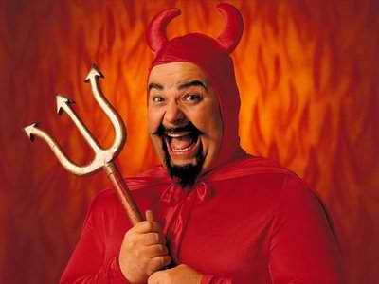
بماذا سنؤمن؟
441
التقليد
الكتاب المقدس
يسكن الإنسان مع الشيطان
Notes:
We need to distinguish between popular views of hell that diminish it with the reality in the Bible that shows how awful it is.

Slide 41
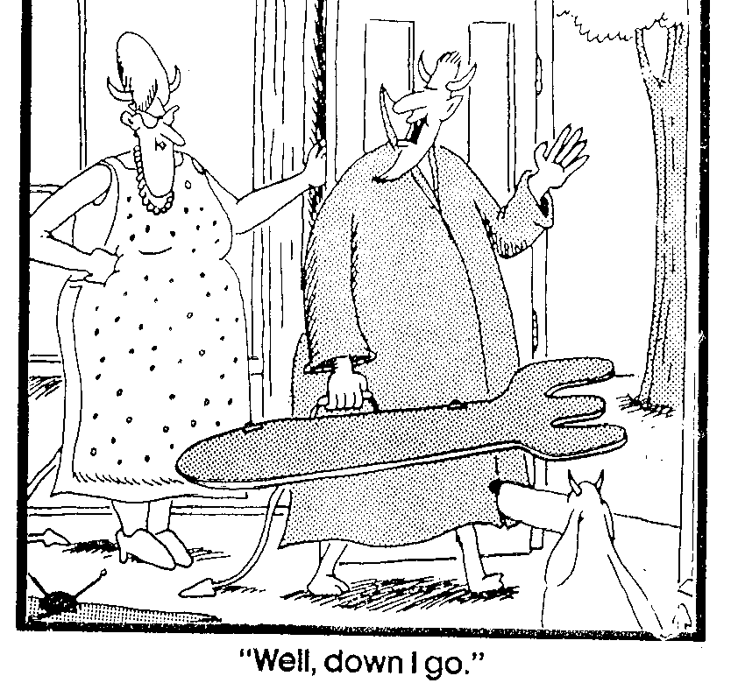
حسناً، سأذهب للأسفل
441
Notes:
Sadly, some cartoons depict torture all in a day's work for Satan. He has horns, Mrs. Satan has horns, the dog has horns, and even the TV has horns—or at least an antenna!
The reality will be that Satan himself is not the master of hell but will begin to be punished in hell 1000 years before anyone else.

Slide 42
بماذا ستؤمن؟
441
التقليد
الكتاب المقدس
يسكن الإنسان مع الشيطان - الرئيس
الإنسان وحده (لو 13: 28)
على الأقل سيكون أصدقائي هناك
نعم، لكنك لا تستطيع أن تراهم (لو 13: 28)
تعاني الأجساد من انزعاج بسيط
تعاني الأجساد من حرق الكبريت واستهلاك الديدان (مر 47:9-48؛ رؤ 8:21)

Slide 43
بماذا ستؤمن؟
441
التقليد
الكتاب المقدس
إن الشيطان معذب على كل شيء في الجحيم
الشيطان في العذاب مع المعذبين (رؤ 20: 10)
مكان أرض صلبة
بحيرة (رؤ 20: 10)
البشر فقط يتألمون
الشياطين أيضاً (2 بط 2: 4)
يحكم الشيطان بالمذراة
أُلقي الشيطان في الجحيم بلا رمز للسيادة (رؤ 20: 10)

Slide 44
Black

Slide 45


الرابط للعرض التقديميِّ "علم الأخرويَّات (الإسخاتولوجيا)" متاحٌ على الموقع الإلكترونيّ:
BibleStudyDownloads.org
أحصل على هذا العرض التقديمي مجاناً
Notes:
ES Eschatology (Future) in Arabic
______________
Common-20

